Slide 1
Berufliche Hochschule Hamburg · Machine Learning
Evaluation von Q-Learning-Agenten in Blackjack
13. Juni 2026
Arvid Freese · Linus Paliga · Tom Markmann

Slide 2
Agenda
Motivation
& Theorie
Methodik
& Technik
Ergebnisse
& Fazit
1.1
Blackjack als Markov-Entscheidungsproblem
2.1
Definition der Zustandsräume im Vergleich
3.1
Lernkurven und Zustandswachstum
3.2
Evaluation der Performance und statistische Signifikanz
1.2
Stochastische Abhängigkeiten und das Hi-Lo-Verfahren
2.2
Tabellarisches Q-Learning und Zustandsexplosion
3.3
Analyse des Agentenverhaltens
1.3
Forschungsfragen und Restriktionen der Umgebung
2.3
Hyperparameter-Optimierung und Trainings-Setup
3.4
Forschungsfragen, Fazit und Ausblick

Slide 3
Motivation & Theorie
BHH · Machine Learning
3
Blackjack als MDP: Zustand und Aktionen
Zustand
Aktionen
s = ( Spielersumme,
offene Dealerkarte,
nutzbares Ass)
a ∈ {Stand, Hit}
0 = Stand
1 = Hit
Kompakte Beobachtung der aktuellen Spielsituation
Binärer Aktionsraum ohne Split und Double Down
Entscheidungszyklus im MDP
Zustand
Aktion
Umgebung
Reward
sₜ
aₜ
Karte ziehen · Dealerzug
rₜ₊₁, sₜ₊₁

Slide 4
Motivation & Theorie
BHH · Machine Learning
4
Der Spielausgang wird zum Lernsignal
+1
0
−1
Gewinn
Push
Verlust
Agent gewinnt die Runde
Unentschieden – kein Reward
Agent verliert die Runde
Interpretation des Rewards
•
Eine Episode
•
Zwischenschritte
•
Durchschnittlicher Reward
Genau eine Blackjack-Runde: vom Austeilen bis zum finalen Ergebnis.
Hit ohne Rundenende liefert Reward 0; gelernt wird aus dem finalen Ausgang.
Direkt interpretierbar als Win Rate minus Loss Rate.

Slide 5
MOTIVATION & THEORIE
Ein endlicher Schlitten besitzt ein Gedächtnis
Sichtbarer Zustand
Beobachtung
Merkmale
sₜ
3
für die Baseline identisch
Spielersumme · Dealerkarte · nutzbares Ass
Kartenhistorie
Beobachtung
Merkmale
6 Decks
312 Karten
über Episoden gekoppelt
Reshuffle erst bei höchstens 78 verbleibenden Karten
Nächste Kartenverteilung
Beobachtung
Merkmale
P(Karte | Historie)
verändert
abhängig vom Restdeck
Gleiche Hand kann unterschiedliche Übergangswahrscheinlichkeiten besitzen

Slide 6
MOTIVATION & THEORIE
Hi-Lo verdichtet die Kartenhistorie
+1
−1
0
Niedrige Karten
Hohe Karten
Neutrale Karten
2 bis 6 erhöhen den Running Count
10, Bildkarten und Asse senken den Count
7 bis 9 verändern den Count nicht
Vom Running zum True Count
Σ
Running Count
÷
Verbleibende Decks
=
True Count
Summe aller sichtbaren Hi-Lo-Werte
verbleibende Karten / 52
Running Count / verbleibende Decks
α
γ
r
0.01
0.99
+1/−1/0
Learning Rate
Discount Factor
Immediate Reward
Schrittweite der Updates
Gewichtung zukünftiger Rewards
Direktes Feedback der Umgebung

Slide 7
Motivation & Theorie
BHH · Machine Learning
7
Drei Fragen prüfen Nutzen, Performance und Konvergenz
Forschungsfragen
Restriktionen
1
Nutzt der Agent die Kartenzählinformation aktiv?
Kein Split, Double Down oder Surrender
Konstante Einsätze
2
Verbessern Zusatzmerkmale Reward und Win Rate?
6 Decks · Dealer steht auf Soft 17
3
Wie beeinflusst der Zustandsraum Lernen und Konvergenz?
Kein 3:2-Payout für Natural Blackjack

Slide 8
METHODIK & TECHNIK
Die Baseline bleibt mit 280 Zuständen kompakt
MERKMAL
AUSPRÄGUNG
FUNKTION
BEISPIEL
Spielersumme
4 bis 21
aktueller Handwert
16
Dealerkarte
Ass bis 10
offene Karte
6
Nutzbares Ass
ja / nein
flexible Asswertung
true
Aktionen
2
2
Stand / Hit
Q-Werte je Zustand
2
[Stand, Hit]
explizit
Beobachtete Zustände
280
vollständig besucht
kompakt
Drei diskrete Merkmale ermöglichen häufige Wiederholungen jedes Zustands.

Slide 9

METHODIK & TECHNIK
Counting vergrößert die Q-Tabelle um Faktor 406
280 Baseline-Zustände versus 113.760 Counting-Zustände
Baseline · 280 Zustände
Counting · 113.760 Zustände
Running Count, True Count und Deck-Bucket erzeugen viele seltene Kombinationen.
Ähnliche Zustände teilen kein Wissen; jede Kombination muss separat gelernt werden.
Mehr Information macht die Policy kontextabhängig, verteilt Erfahrung aber auf 406-mal mehr Zustände.

Slide 10
METHODIK & TECHNIK
Q-Learning bewertet jede Entscheidung direkt
Tabellarisches Q-Learning · Off-Policy TD-Verfahren
Online-Update nach jedem Schritt · Greedy Evaluation mit ε = 0
Bellman Update-Gleichung
Q(s,a) ← Q(s,a) + α · [ r + γ · max Q(s',a') − Q(s,a) ]
α
γ
rₜ₊₁
0.01
0.99
+1/−1/0
Learning Rate
Discount Factor
Reward
Schrittweite der Updates
Gewichtung zukünftiger Rewards
Direktes Feedback der Umgebung

Slide 11
METHODIK & TECHNIK
Transparenz kostet Generalisierung
Warum bewusst tabellarisches Q-Learning?
White-Box-Vorteil
Fluch der Dimensionalität
Jeder Q-Wert ist direkt prüfbar; Policies lassen sich als Tabellen und Heatmaps visualisieren.
Ähnliche Counts und Handwerte teilen kein Wissen. Seltene Zustände bleiben schwach geschätzt.
Die Python-defaultdict ist transparent, skaliert aber schlecht mit zusätzlichen Zustandsmerkmalen.

Slide 12
OPTIMAL
BEST
LANGER SCHEDULE
LR = 0.01
γ = 0.99
Exploration
Beste Counting-Konfiguration in Stage C; keine isolierte Parameterablation.
Bei 20 Mio.: Reward −0,05259 und Seed-SD 0,00052.
Die Baseline lag bei 20 Mio. mit −0,04906 weiterhin vorn.
METHODIK & TECHNIK
Dreistufige Suche: c05_long_default
Finale Konfiguration für Baseline und Counting
Optimierungsprozess
PARAMETER
WERT
BEGRÜNDUNG
16
Konfigurationen
Learning Rate α
0.01
konstant im finalen Training
Stage A · 3 Mio. Episoden
Discount Factor γ
0.99
langfristige Rewards fast vollständig gewichtet
8
Konfigurationen
Initial ε
1.0
vollständige Exploration zu Beginn
Stage B · 10 Mio. Episoden
ε Decay
0.90
linear über 90 % von 100 Mio. Episoden
Final ε
0.10
4 + 1
Konfigurationen
verbleibende Exploration im Training
Stage C · 20 Mio. Episoden
✕
c04_aggressive
✕
c02_very_stable
✕
c14_fast_low_eps
lr=0.04 → zu noisy, instabil
lr=0.0025 → zu langsam
Konvergiert zu früh, Exploration unzureichend

Slide 13
METHODIK & TECHNIK
600 Mio. Trainingsrunden im finalen Experiment
2 Agententypen
3 Trainingsseeds
100 Mio. Episoden
60 Checkpoints
6 finale Modelle
Baseline und Counting werden mit identischen Hyperparametern getrennt trainiert.
⚡
⏱
CPU
LAUFZEIT
AMD Ryzen 5 5625U · 6C/12T
13 h 01 min 47 s
💾
📊
CHECKPOINTING
PARALLELISIERUNG
alle 10 Mio. Episoden
sechs CPU-Prozesse

Slide 14
METHODIK & TECHNIK
18 Mio. Testepisoden für die finale Evaluation
SEEDS
UMFANG
GREEDY
3 Eval-Seeds
1 Mio. je Seed
ε = 0
1234, 4321 und 9876 für jedes trainierte Modell
3 Mio. je Modell · 9 Mio. je Agententyp
Während der Evaluation wird keine Exploration verwendet.
Zusätzliche Auswertungen
•
Checkpoint-Verlauf
•
True-Count-Buckets
•
Gesamtumfang
100.000 Episoden je gespeichertem Zwischenstand
separater Testlauf mit identischem Umfang
18 Mio. final + 18 Mio. Bucket-Episoden

Slide 15
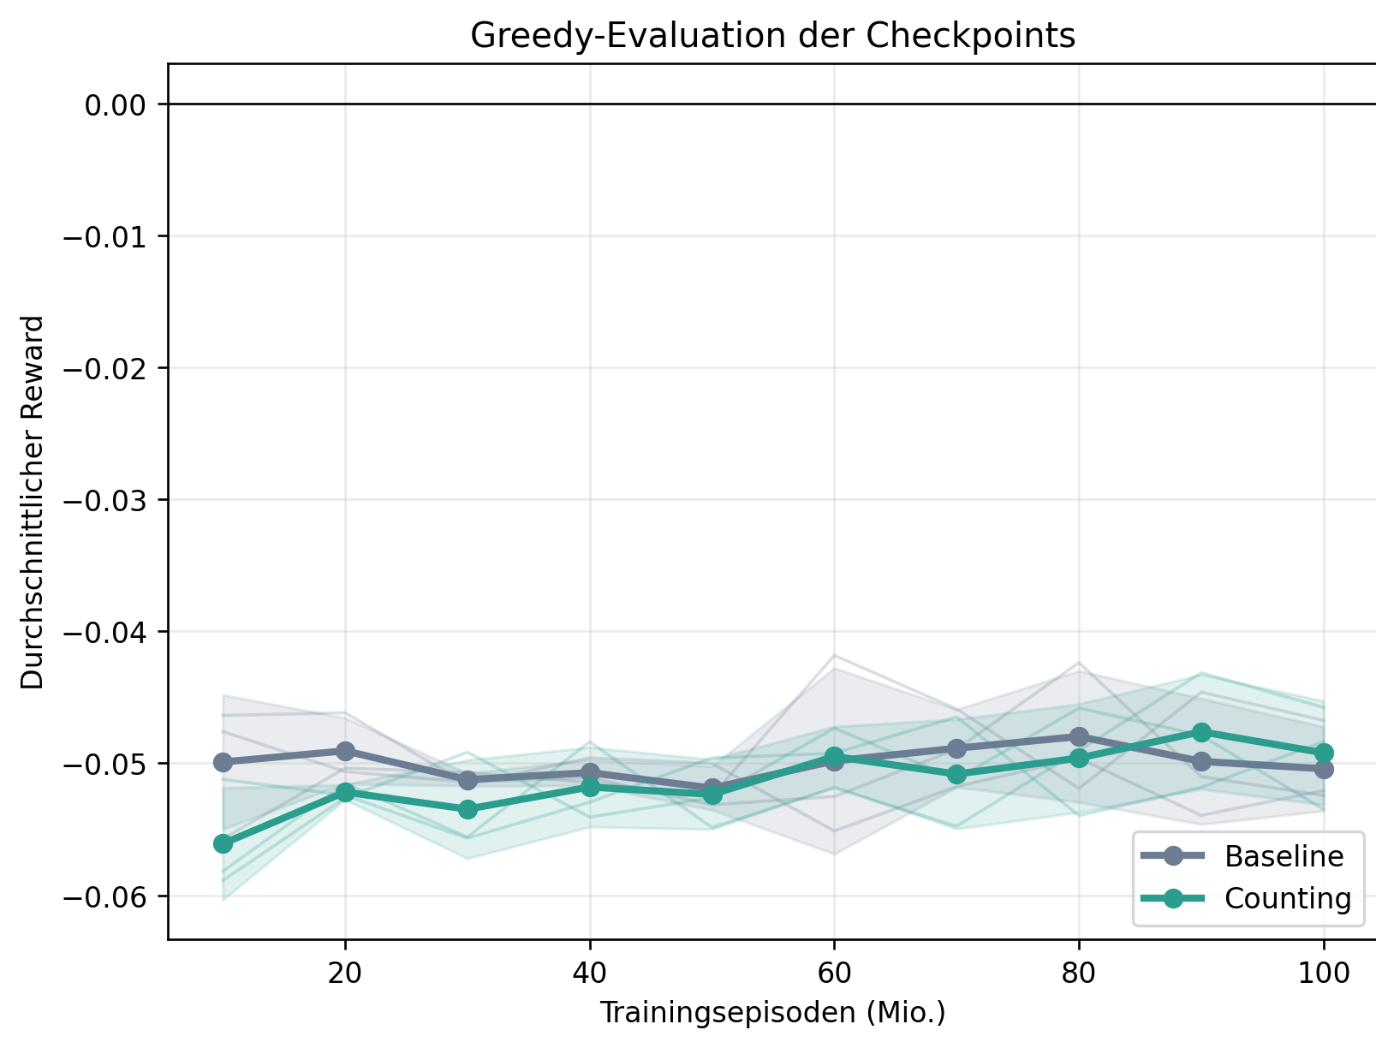
ERGEBNISSE & FAZIT
Counting schließt erst nach langem Training auf
Lernkurve:
10–20 Mio.
90 Mio.: bester Checkpoint
Baseline stabilisiert sich früh; Counting erreicht erst spät ein vergleichbares Reward-Niveau.

Slide 16
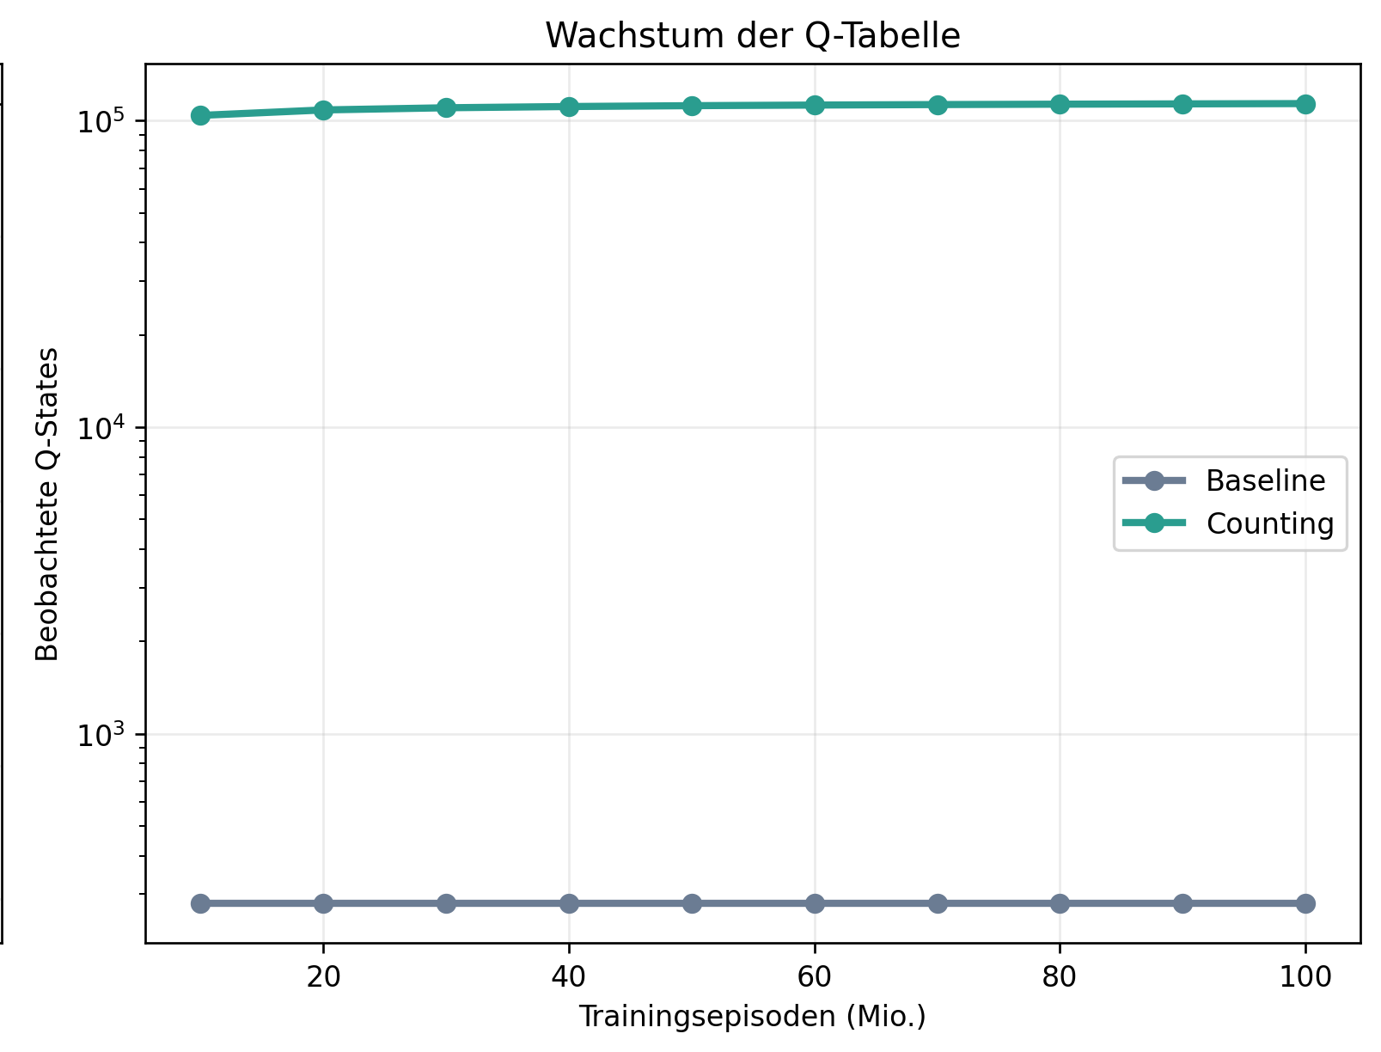
ERGEBNISSE & FAZIT
Stabiler Reward ist noch keine Konvergenz
Baseline
Counting
Status
113.760
wächst weiter
280 Zustände
Nach 100 Mio. Episoden werden weiterhin neue Counting-Zustände entdeckt.
TC neutral
Counting
Status
−0.05
43%
Ausgeglichen
Standardstrategie, nah an Basic Strategy
TC ≥ +1
Counting
Status
−0.02
46%
Spieler-Vorteil
Aggressive Strategie, Optimale Blackjackentscheidungen

Slide 17
FINALE EVALUATION
Counting verbessert den Reward nur geringfügig
METRIC
BASELINE
COUNTING AGENT
DIFF
Avg Reward
−0,051562
−0,049767
+0,001794
Win Rate
42,746 %
42,833 %
+0,087 Pp.
Loss Rate
47,902 %
47,810 %
−0,093 Pp.
Push Rate
9,35 %
9,35 %
+0,006 Pp.
Q-States
280
113.760
406× größer
Relative Verlustreduktion
—
3,5 %
+3,5 %
Kleiner positiver Effekt bei einer 406-mal größeren Q-Tabelle.

Slide 18


STATISTISCHE EINORDNUNG
Der Vorteil ist statistisch nicht robust belegt
Variabilität über Trainingsläufe
0,153
p-Wert (t-Test)
Seed 1: +0.002516 (Reward Differenz)
Seed 42: +0.002662 (Maximaler Vorteil)
NICHT SIGNIFIKANT
Seed 123: +0.000205 (Fast kein Benefit)
95%-Intervall der Differenz: [−0,00163; +0,00522]
Positiver Effekt in allen drei Seed-Paaren, aber n = 3 und p = 0,153 erlauben keinen robusten Signifikanznachweis.

Slide 19
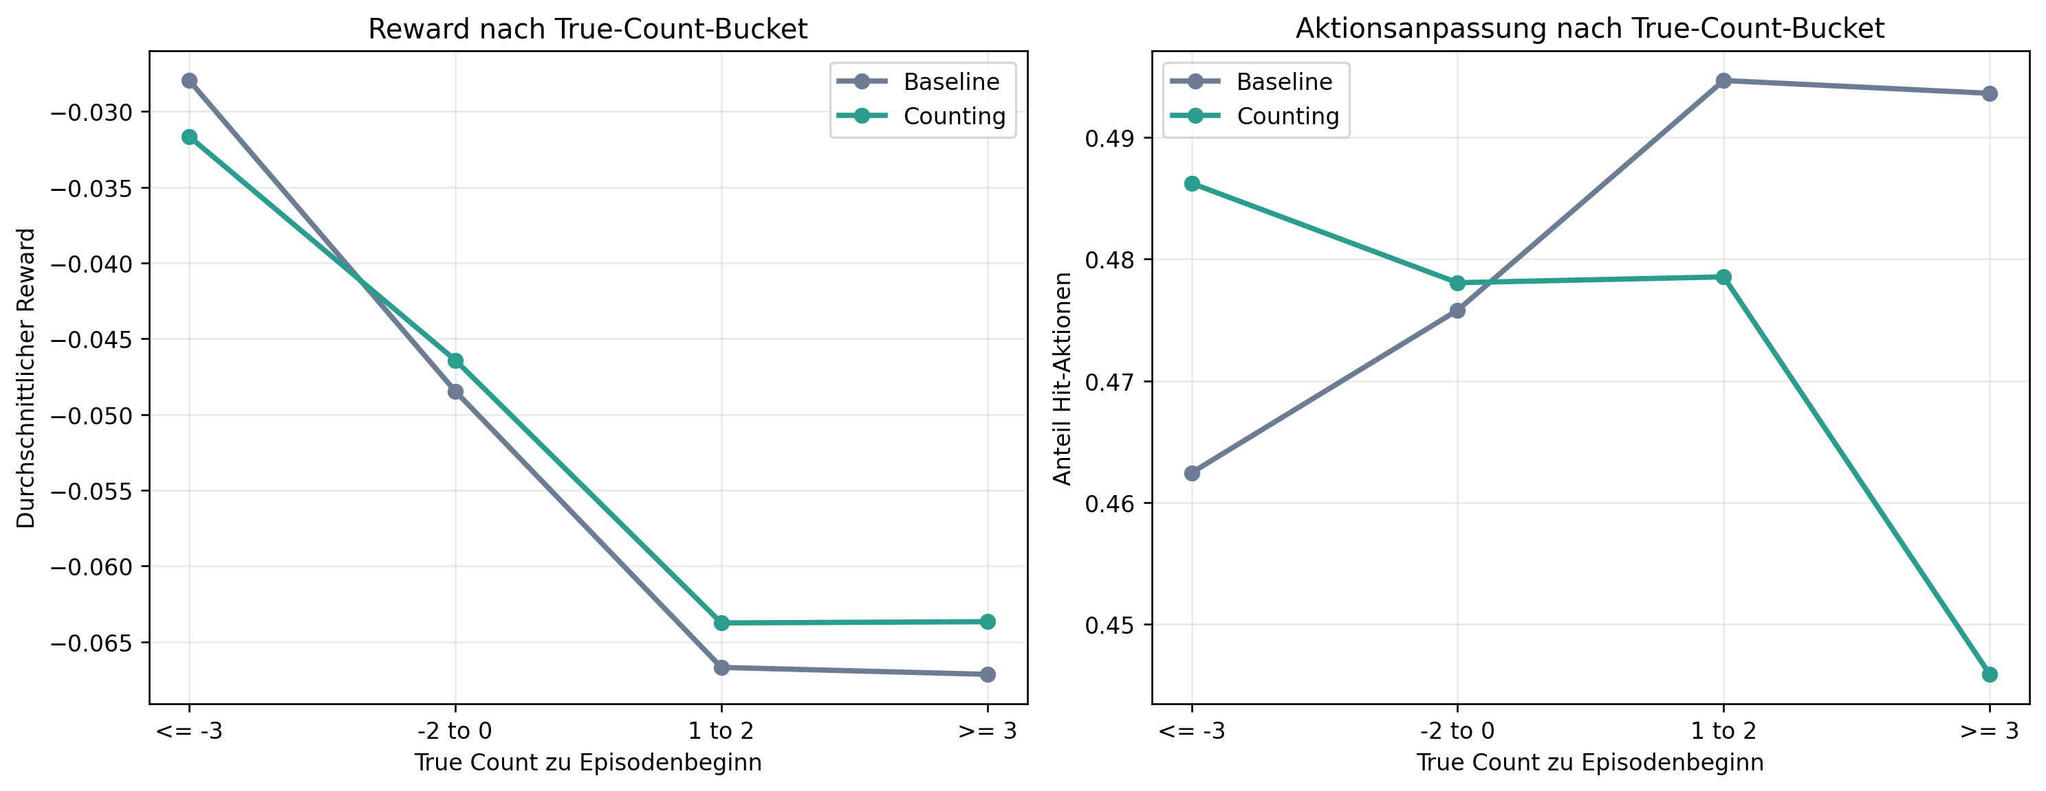
ERGEBNISSE & FAZIT
Der True Count verändert die Aktionswahl
Vier True-Count-Buckets
Negativer Count
Positiver Count
häufiger Hit
häufiger Stand
≤ −3 · −2 bis 0 · 1 bis 2 · ≥ 3
Bei TC ≥ 3 sinkt die Hit-Rate um fast 4,8 Prozentpunkte.
Vier True-Count-Buckets
Negativer Count
Positiver Count
häufiger Hit
häufiger Stand
≤ −3 · −2 bis 0 · 1 bis 2 · ≥ 3
Bei TC ≥ 3 sinkt die Hit-Rate um fast 4,8 Prozentpunkte.
TC ≥ +1
Negativer Count
Positiver Count
−0.02
46%
Spieler-Vorteil
Aggressive Strategie, Optimale Blackjackentscheidungen

Slide 20
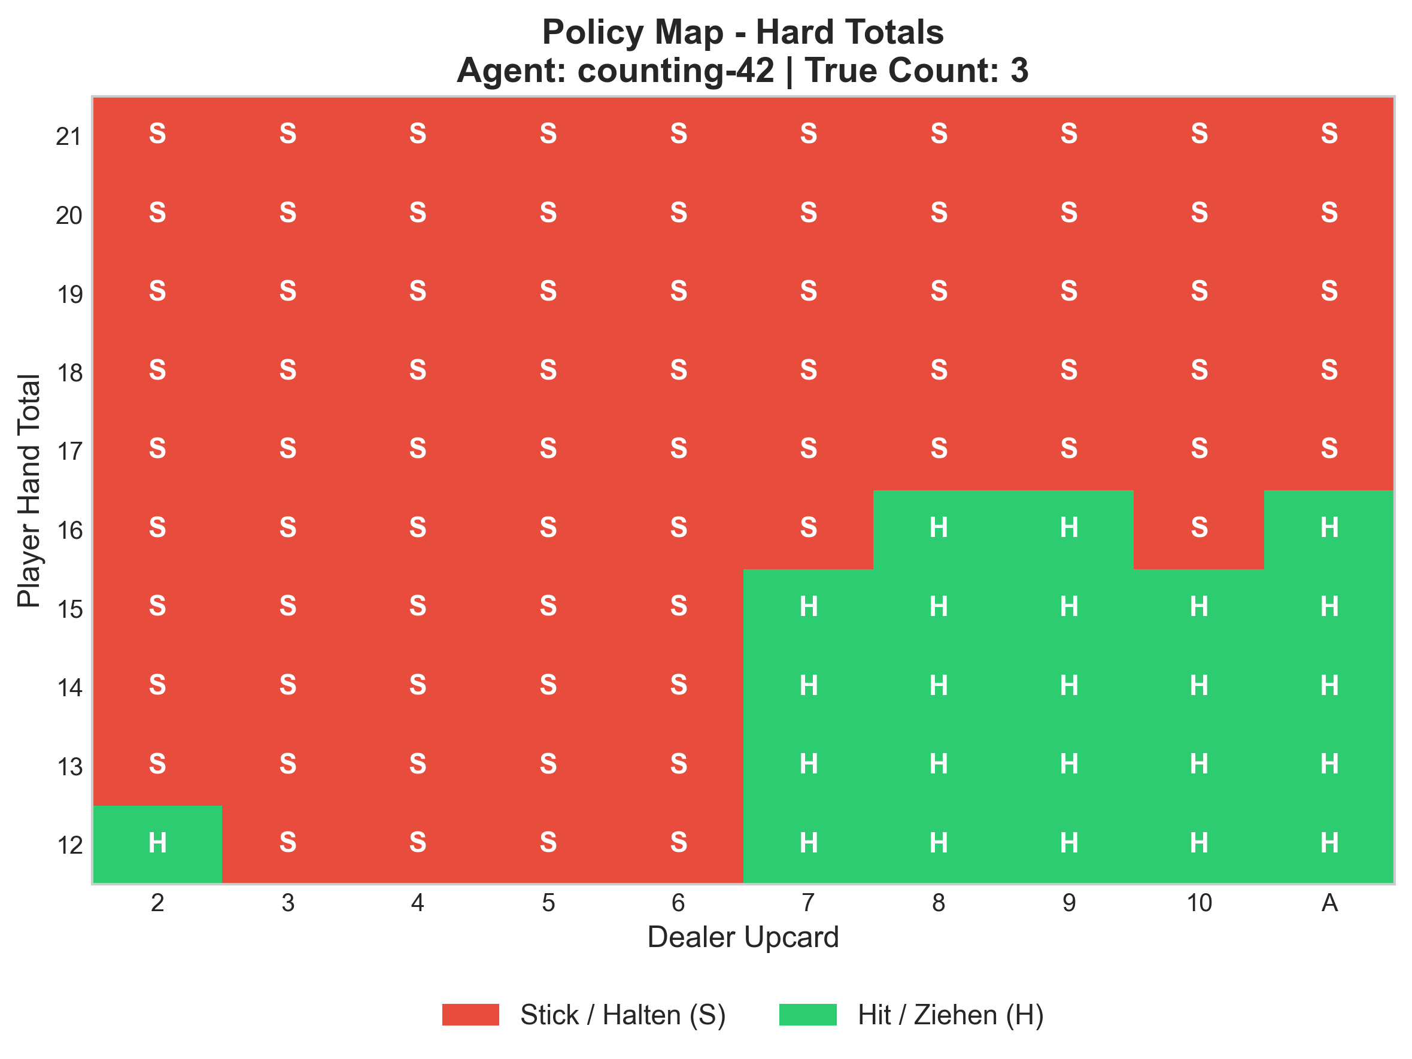
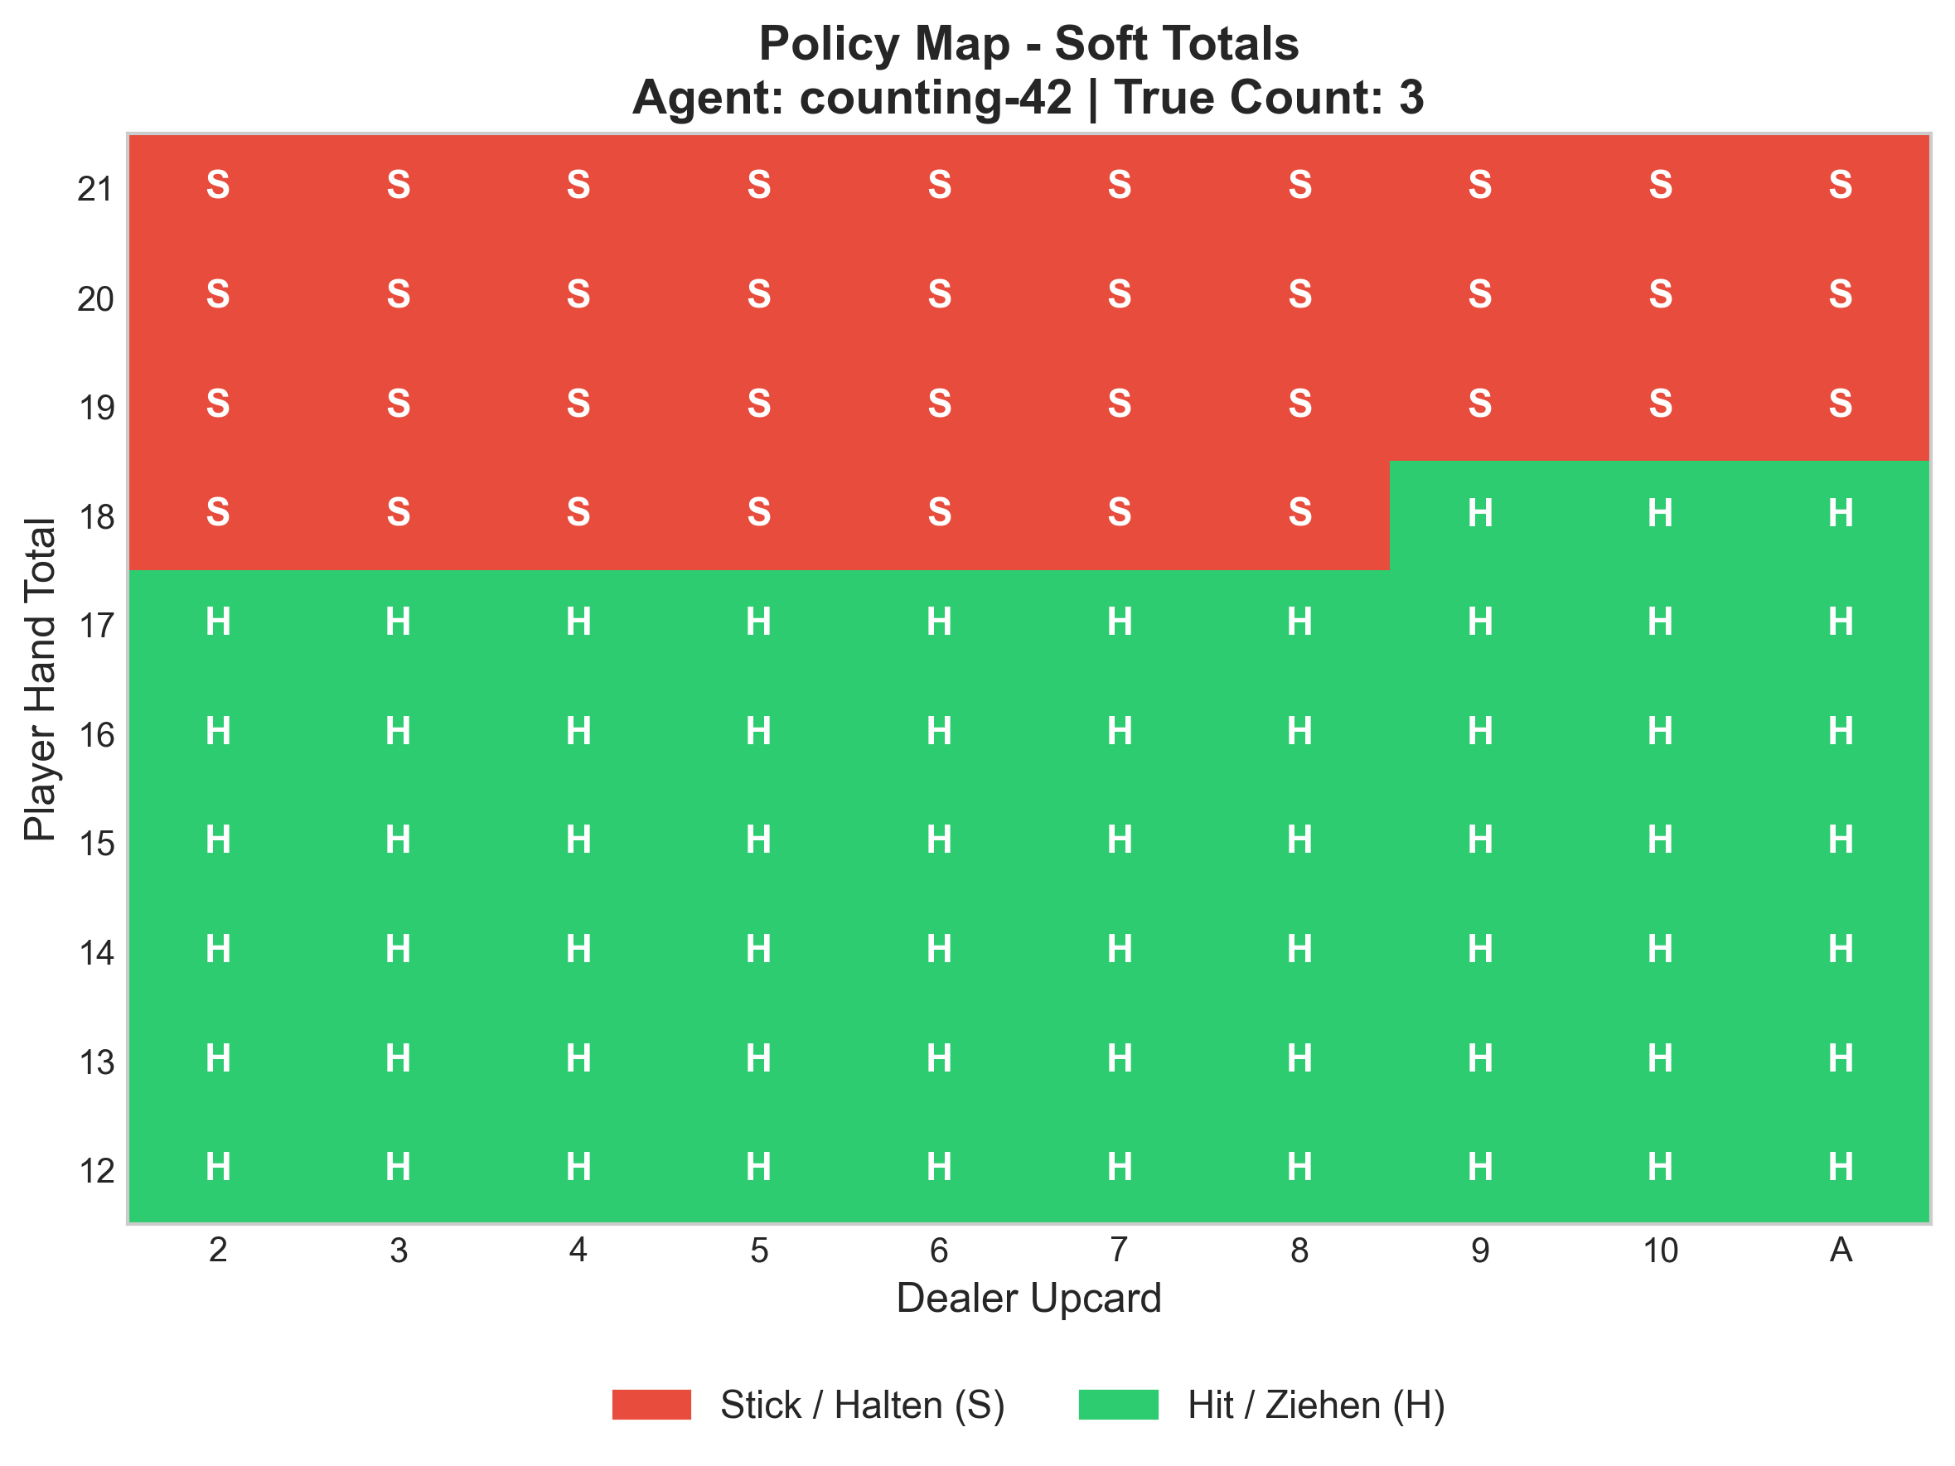
ERGEBNISSE & FAZIT
Policy-Karten zeigen konkrete Strategieverschiebungen
True Count +3
Hard Totals
Soft Totals
Hit / Stand
Hit / Stand
Harte vs. weiche Hände
Harte und weiche Hände reagieren bei gleichem Count unterschiedlich.
TC neutral
Hard Totals
Soft Totals
−0.05
43%
Ausgeglichen
Standardstrategie, nah an Basic Strategy
True Count +3
Hard Totals
Soft Totals
Hit / Stand
Hit / Stand
Harte vs. weiche Hände
Harte und weiche Hände reagieren bei gleichem Count unterschiedlich.

Slide 21
ERGEBNISSE & FAZIT
Drei Fragen, drei differenzierte Antworten
FQ 1 ✅
Nutzt Q-Learning Kartenzählinformationen?
Ja — Buckets und Policy-Karten zeigen systematische Änderungen der Aktionswahl.
FQ 2 ✅
Verbessern Zusatzmerkmale die Performance?
Leicht — Reward +0,001794 und Win Rate +0,087 Pp.; mit p = 0,153 nicht robust signifikant.
FQ 3 ✅
Sind 100 Mio. Episoden ausreichend?
Zum Aufschließen, nicht zum Konvergenznachweis: Die Counting-Tabelle wächst weiter.
Ergebnis: reale Verhaltensänderung, kleiner Gesamtnutzen und eine 406-mal größere Q-Tabelle.

Slide 22
AUSBLICK
Nächste Schritte: kompakter, realistischer, robuster
01
Ablationsstudie
02
Mehr Trainingsseeds
HOCH
HOCH
True Count, Running Count und Deck-Bucket einzeln testen und redundante Merkmale entfernen.
Mindestens zehn unabhängige Läufe und explizite Zufallszahlengeneratoren pro Worker.
03
Vollständige Regeln
04
DQN / PPO
HOCH
VISION
Natural-3:2-Payout, Double Down, Split und variable Einsätze realistisch abbilden.
Funktionsapproximation nutzen, damit ähnliche Zustände Wissen teilen können.

